Slide 1



SYSTÈME ACTIF
139.0K+ MEMBRES ACTIFS
Propulsé par 20+ agents de trading IA · Versements de base à partir de 4%+ · Croissance portée par le parrainage
● Dépôt dès 20 $
● Sans KYC
● Retrait 24/7
Ouvrir la Mini App →
metatronics.global
2026

Slide 2


APERÇU
METATRONICS
Ce qu'il y a à l'intérieur.
01
Qu'est-ce que METATRONICS ?
06
Potentiel de revenus passifs
02
À qui s'adresse-t-il ?
07
Profits vérifiables, on-chain
03
Comment ça fonctionne
08
Potentiel de revenus partenaires
04
Le trading en action — en direct
09
Une invitation personnelle
05
Qu'est-ce qui nous distingue ?
metatronics.global
02 / SOMMAIRE

Slide 3
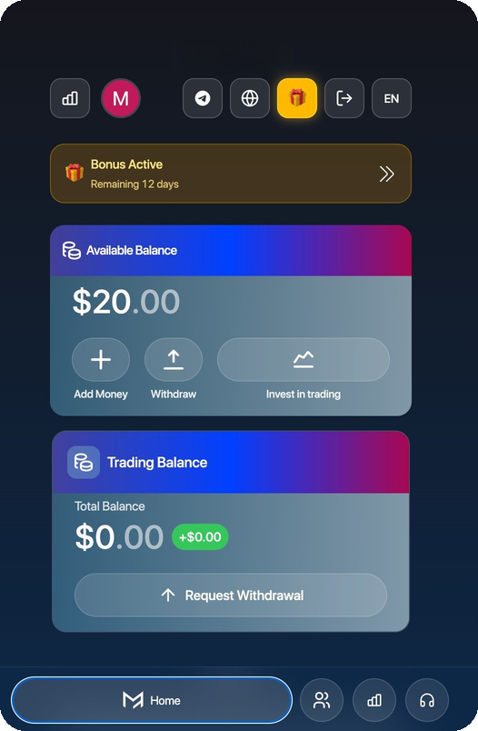

À PROPOS
METATRONICS
Qu'est-ce que METATRONICS ?
METATRONICS est un produit de trading crypto propulsé par l'IA qui donne aux utilisateurs ordinaires accès à des stratégies de trading systématiques via Telegram et le Web — grâce à un modèle simple basé sur le dépôt.
Il est conçu pour ceux qui veulent une exposition passive au trading algorithmique sans gérer eux-mêmes leurs positions — et pour les bâtisseurs de réseau qui veulent un revenu actif via le parrainage et la croissance d'équipe.
@MetatronicsBot · metatronics.global
metatronics.global
03 / DÉFINITION

Slide 4
PUBLIC
METATRONICS
À qui s'adresse-t-il ?
Participants passifs
Partenaires actifs
Veulent déposer des fonds et gagner grâce au trading piloté par l'IA.
Veulent bâtir des équipes et gagner via le parrainage et les bonus de performance.
Investisseurs exclus
Utilisateurs crypto
Écartés des hedge funds ou produits quantitatifs, veulent quand même des stratégies automatisées.
Veulent un modèle simple — sans blocage, sans complexité, sans mécaniques gamifiées.
metatronics.global
04 / PUBLIC CIBLE

Slide 5
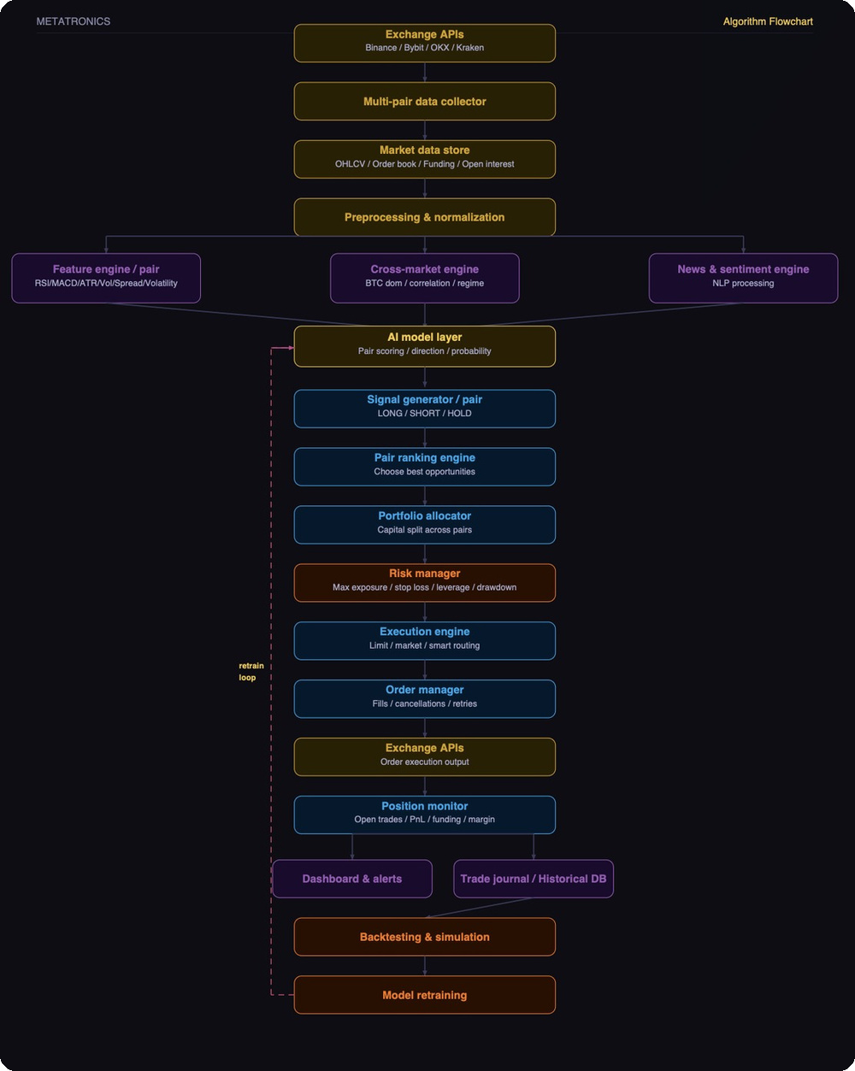
TECHNOLOGIE
METATRONICS
Comment ça fonctionne.
Un système multicouche qui ingère les données d'échange en direct, traitées par des modèles IA — selon la logique institutionnelle du machine learning, de la construction de portefeuille et de la qualité d'exécution.
ÉTAPES DU PIPELINE
Cœur données & IA
Moteurs d'analyse
Pipeline d'exécution
Risque & réentraînement
20+
4
Échanges
Couches IA
24/7
Opération
metatronics.global
05 / LOGIQUE TECHNIQUE

Slide 6
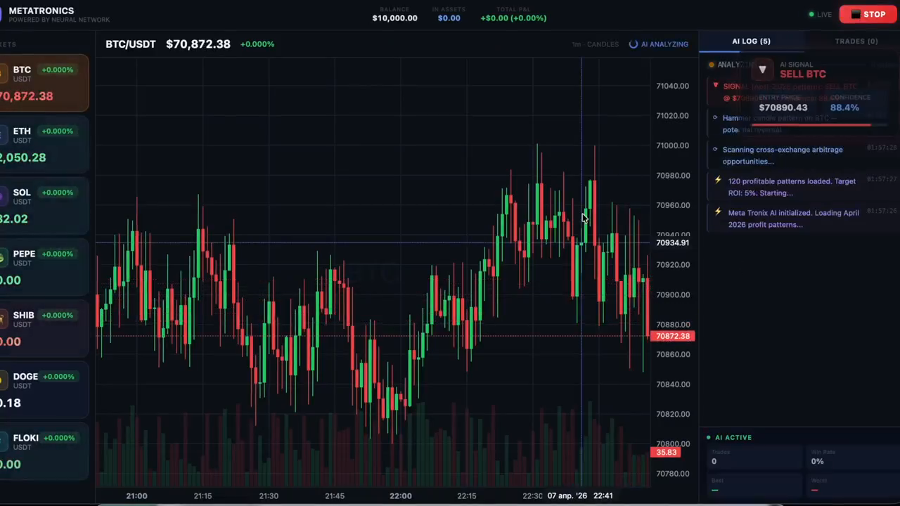
EN DIRECT
METATRONICS
Le trading en action.
EN DIRECT
SESSION EN DIRECT · À VOIR EN ENTIER SUR METATRONICS.GLOBAL
metatronics.global
06 / TRADING EN DIRECT

Slide 7
POURQUOI NOUS
METATRONICS
Qu'est-ce qui nous distingue ?
Modèle axé sur la transparence, avec des principes de fonctionnement clairs et visibles
Faible barrière à l'entrée — dépôt minimum de $20
Équipe fondatrice entièrement identifiée, pour une vraie responsabilité
Aucune limite de retrait — le capital reste accessible
Rapports de revenus mensuels pour une visibilité continue sur la performance
Aucune période de blocage, pour une flexibilité maximale
Structure de gains simple : déposer et faire croître
Modèle transparent de réduction progressive des gains après listing
metatronics.global
07 / FACTEURS DE DIFFÉRENCIATION

Slide 8
MODÈLE PASSIF
METATRONICS
Combien peuvent gagner les utilisateurs ?
4%+
~12%
20%
Base mensuelle
Cible moyenne
Mois de pointe
Pointe
Moyenne
Base
20%
16%
12%
8%
4%
Janv.
Févr.
Mars
Avr.
Mai
Juin
Juil.
Août
Sept.
Oct.
Nov.
Déc.
Rendement cible de 4–20% par mois. Les rendements varient selon les conditions de marché, la volatilité, la liquidité et l'adaptation des modèles.
metatronics.global
08 / RENDEMENTS PASSIFS

Slide 9
PREUVE
METATRONICS
Les chiffres parlent plus fort que les mots.
Publié
On-chain
En temps réel
P&L mensuel
Historique des trades
Mises à jour des données
TERMINAL DE TRADING — P&L MENSUEL
DONNÉES DE DÉMONSTRATION
DATE
PAIRE
TYPE
P&L
STATUT
DATE
PAIRE
TYPE
P&L
STATUT
Apr 01
BTC/USDT
LONG
+$3,412
PROFIT
Apr 08
SOL/USDT
SHORT
+$1,560
PROFIT
Apr 02
ETH/USDT
SHORT
+$1,820
PROFIT
Apr 09
BNB/USDT
LONG
+$3,220
PROFIT
Apr 03
SOL/USDT
LONG
-$640
LOSS
Apr 10
BTC/USDT
LONG
-$480
LOSS
Apr 04
BNB/USDT
LONG
+$2,105
PROFIT
Apr 11
ETH/USDT
SHORT
+$2,890
PROFIT
Apr 05
BTC/USDT
SHORT
+$4,775
PROFIT
Apr 12
DOT/USDT
LONG
+$1,140
PROFIT
Apr 06
ETH/USDT
LONG
-$320
LOSS
Apr 13
BTC/USDT
LONG
+$5,330
PROFIT
Apr 07
ADA/USDT
LONG
+$890
PROFIT
Apr 14
SOL/USDT
SHORT
-$290
LOSS
metatronics.global
09 / PROFITS VÉRIFIABLES

Slide 10
MODÈLE ACTIF
METATRONICS
Combien peuvent gagner les partenaires ?
Un modèle de croissance porté par le parrainage qui récompense l'expansion de la communauté.
STRUCTURE D'AFFILIATION — 10 NIVEAUX
Bonus en cash
LIGNE
COMMISSION
VOLUME D'AFFAIRES
De larges récompenses en cash jusqu'à 500,000 USDT pour les utilisateurs très actifs.
01
10%
dépôt de $100
02
5%
$1,000 de volume
03
3%
$2,000 de volume
Système de rangs
Des rangs intégrés récompensent les utilisateurs à mesure qu'ils franchissent des paliers définis.
04
2%
$3,000 de volume
05
1%
$4,000 de volume
06
1%
$5,000 de volume
Bonus KPI
07
0.5%
$6,000 de volume
Bonus sur mesure basés sur la performance pour les meilleurs partenaires.
08
0.5%
$7,000 de volume
09
0.5%
$8,000 de volume
10
0.5%
$10,000 de volume
Un dépôt personnel de $100 ouvre la ligne 1. Chaque tranche de $1,000 de volume d'équipe total débloque +1 niveau (jusqu'à 10).
metatronics.global
10 / STRUCTURE DE PARRAINAGE

Slide 11

REJOIGNEZ-NOUS
Une invitation personnelle.
Vous êtes invité à rejoindre METATRONICS — où l'algorithme travaille 24/7 pour que vous n'ayez pas à le faire.
Commencez avec $20
Sans blocage
Vérifié sur la blockchain
Dépôt minimum
Retrait à tout moment
Transparence totale
metatronics.global
@MetatronicsBot
@metatronics_
METATRONICS · 2026

